Slide 1
ГОСУДАРСТВЕННОЕ ОБРАЗОВАТЕЛЬНОЕ УЧРЕЖДЕНИЕ ВЫСШЕГО ПРОФЕССИОНАЛЬНОГО ОБРАЗОВАНИЯ “ВОРОНЕЖСКИЙ ГОСУДАРСТВЕННЫЙ УНИВЕРСИТЕТ”
Курсовая работа
Поколения ЭВМ: сравнительная характеристика
Выполнила студентка Мисик Е.С
Руководитель – Донина О.В.
Воронеж, 2018

Slide 2
Цель
составление сопоставительной характеристики каждого поколения ЭВМ
Задачи
Изучить понятие ЭВМ
Охарактеризовать каждое из поколений ЭВМ
Выполнить сопоставительный анализ поколений ЭВМ.

Slide 3

Электро́нно-вычисли́тельная маши́на (ЭВМ) — комплекс технических, аппаратных и программных средств, предназначенных для автоматической обработки информации, вычислений, автоматического управления

Slide 4
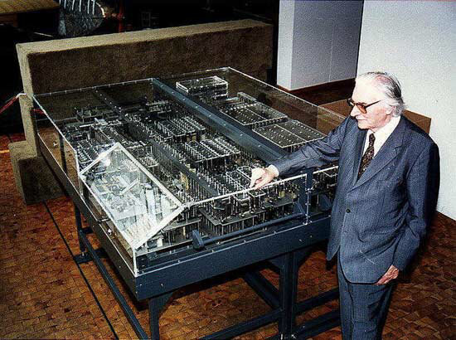
Начало эпохи ЭВМ
Конрад Цузе Z1/Z2

Slide 5
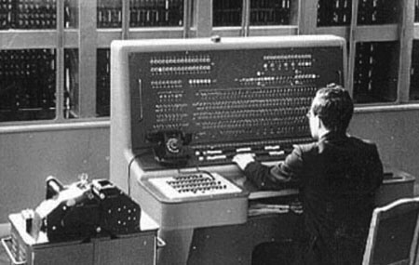
1 поколение ЭВМ
1946 г. создание машины ЭНИАК на электронных лампах.

Slide 6
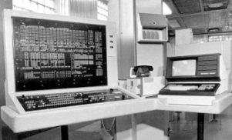
2 поколение ЭВМ
1960е г. ЭВМ построены на транзисторах

Slide 7
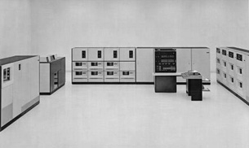
3 поколение ЭВМ
1970е г. ЭВМ построены на интегральных микросхемах

Slide 8
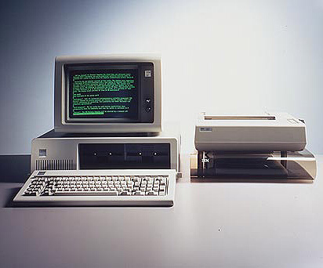
4 поколение ЭВМ
С 1971 г. ЭВМ построены на больших интегральных схемах

Slide 9
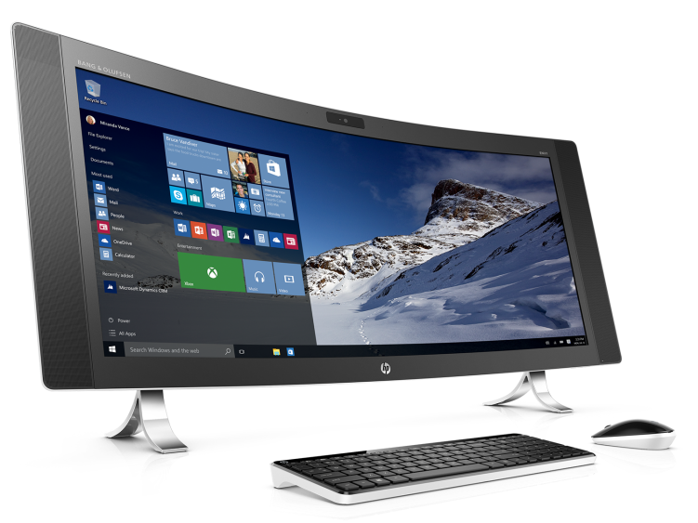
5 поколение ЭВМ
Наши дни. ЭВМ строятся по принципу управления голосом

Slide 10
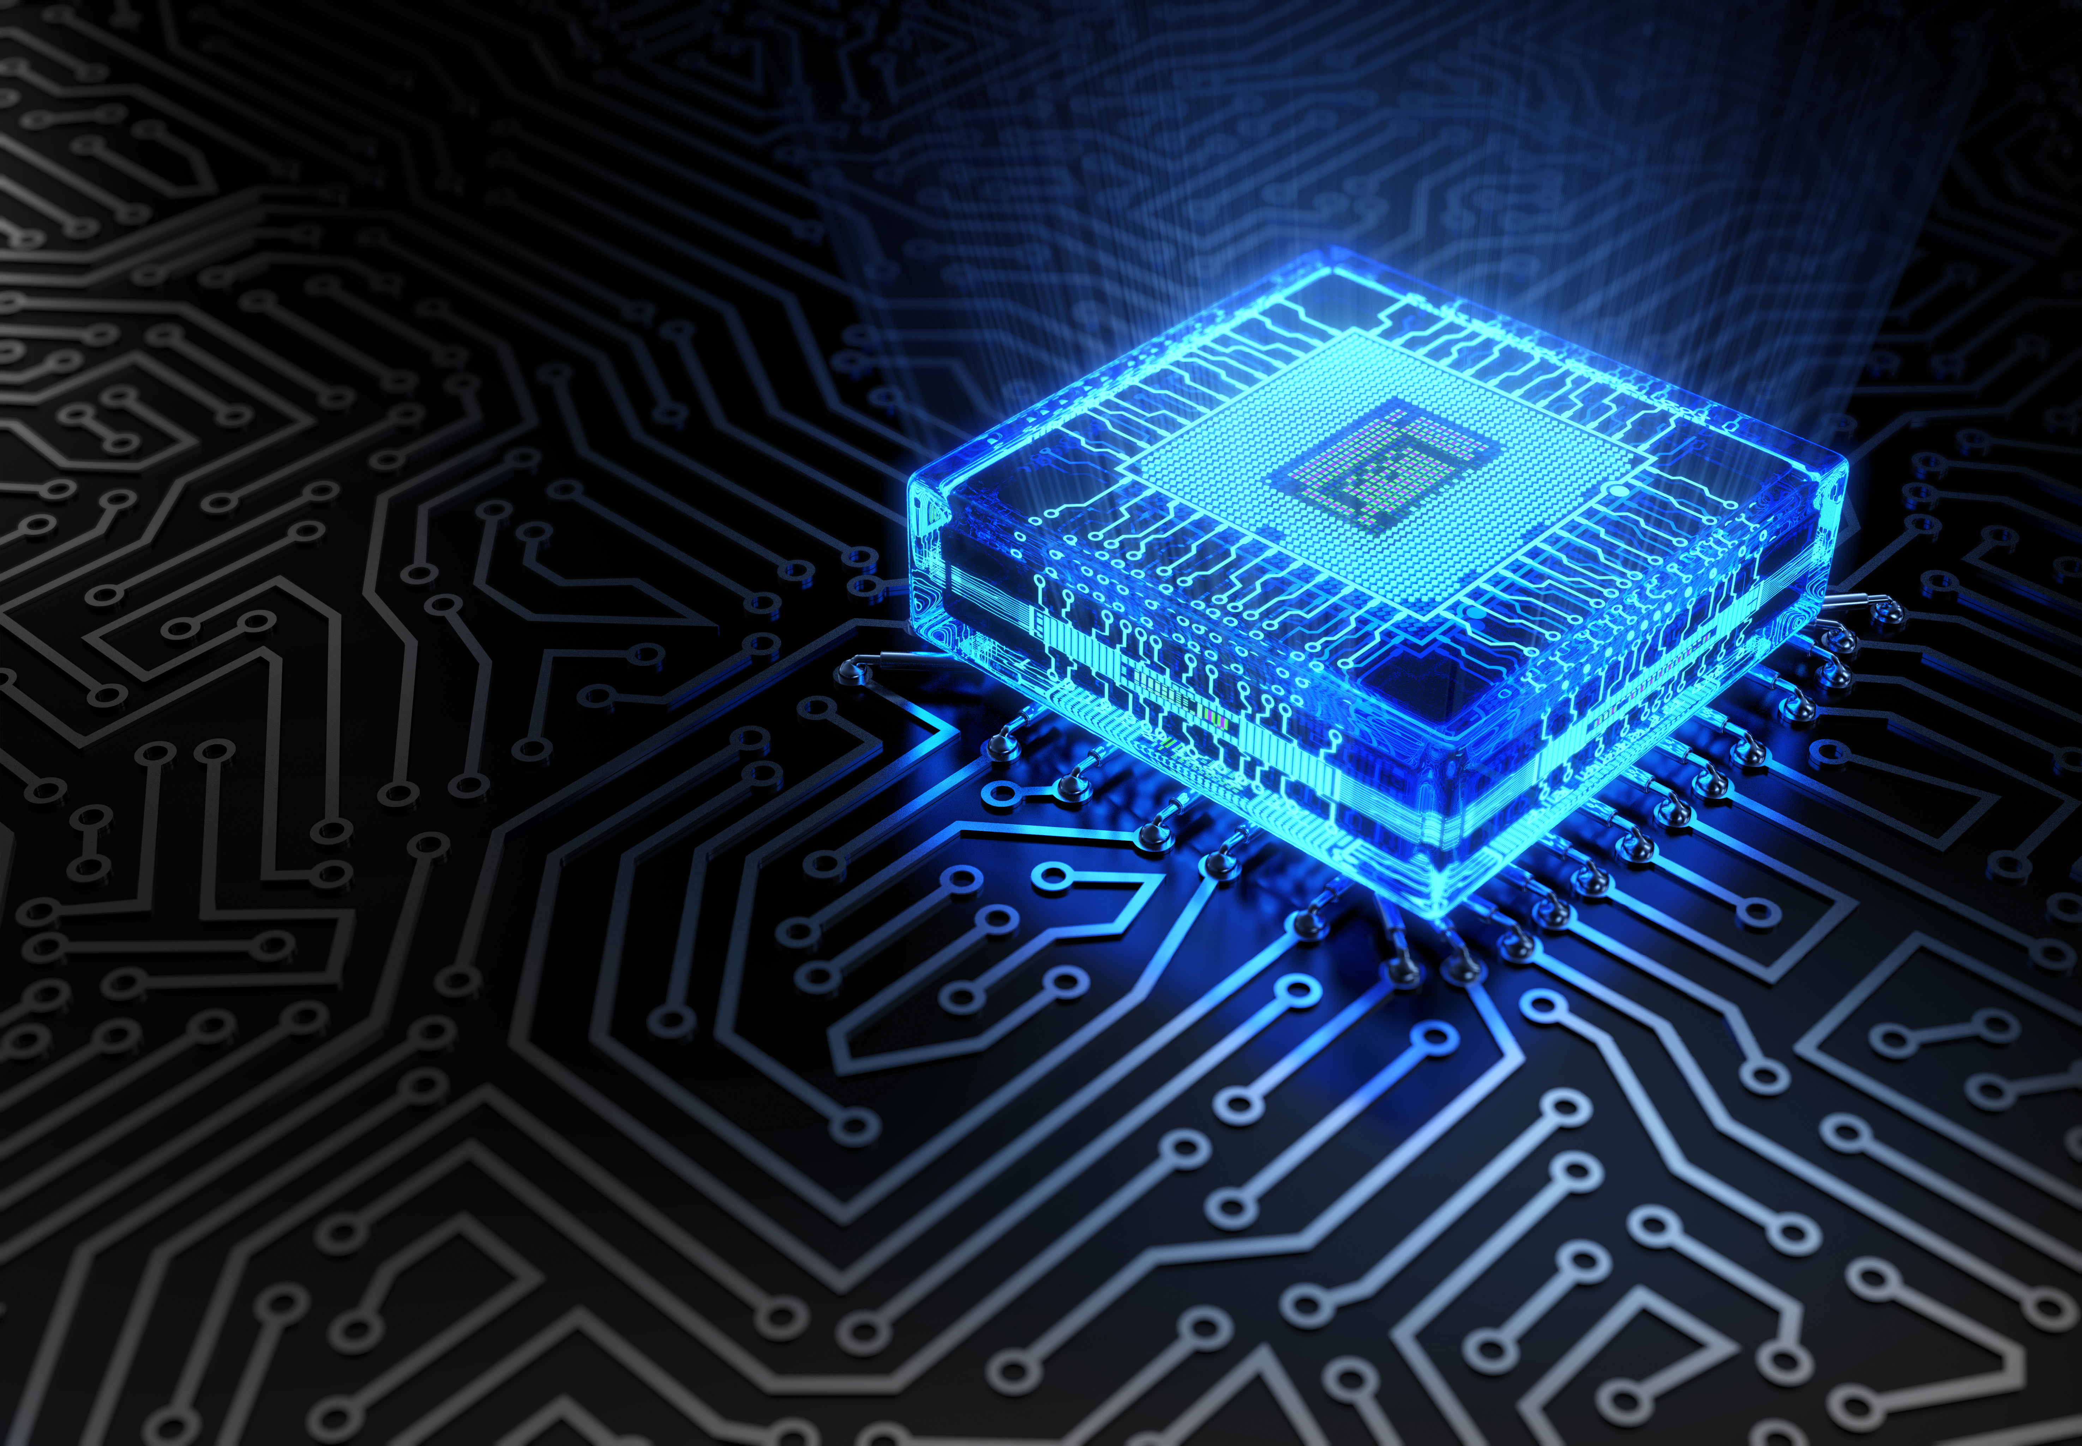
6 поколение ЭВМ
Стадия разработки. Работа основана на нейронных сетях

Slide 11
Сравнение: по технологической базе
Поколение | Технологическая база
1 | Вакуумные лампы
2 | Полупроводники
3 | Интегральные схемы
4 | Большие и сверхбольшие схемы
5 | Параллельно-векторные технологии
6 | Нейронные принципы

Slide 12
Сравнение: по тактовой частоте
Поколение | Тактовая частота выполнения операций
1 | Несколько килогерц
2 | Сотни КГц
3 | Мегагерцы
4 | Десятки МГц
5 | Сотни МГц, гигагерцы
6 | Критерии измерения прорабатываются

Slide 13

catherinemisik@yandex.ru

